Slide 2
APLICAÇÃO DE METODOLOGIAS DE AVALIAÇÃO DA FORMAÇÃO TÉCNICA NA ÁREA DA SAÚDE Karina Oliveira de Mesquita; Maria José Galdino Saraiva; José Reginaldo Feijão Parente; Renata Maria Almeida Sales; Maria Socorro de Araújo Dias Instituição:Escola de Formação em Saúde da Família Visconde de Sabóia - EFSFVS
Introdução
Desafios de novas competências profissionais diante às transformações políticas, sociais e produtivas do trabalho humano;
A utilização de tecnologias digitais como estratégia de avaliação;
As tecnologias digitais contribuem para que o profissional enfrente os avanços tecnológicos nos processos de gestão e planejamento (AGUIAR e CASSIANO, 2007).
Objetivo
Relatar a experiência da aplicação do software Survey Monkey como um método de avaliação do curso Técnico em Vigilância em Saúde.

Slide 3
APLICAÇÃO DE METODOLOGIAS DE AVALIAÇÃO DA FORMAÇÃO TÉCNICA NA ÁREA DA SAÚDE
Karina Oliveira de Mesquita; Maria José Galdino Saraiva; José Reginaldo Feijão Parente; Renata Maria Almeida Sales; Maria Socorro de Araújo Dias
Instituição:Escola de Formação em Saúde da Família Visconde de Sabóia - EFSFVS
Material e Métodos
Exploratório/Descritivo Relato de Experiência
Software Survey Monkey
Junho/2013 até os dias atuais
Discentes do Curso de Vigilância em Saúde
Registro Análise Interpretação
Resolução 466/12

Slide 4
APLICAÇÃO DE METODOLOGIAS DE AVALIAÇÃO DA FORMAÇÃO TÉCNICA NA ÁREA DA SAÚDE Karina Oliveira de Mesquita; Maria José Galdino Saraiva; José Reginaldo Feijão Parente; Renata Maria Almeida Sales; Maria Socorro de Araújo Dias Instituição:Escola de Formação em Saúde da Família Visconde de Sabóia - EFSFVS
Material e Métodos
Instrumento está estruturado nas dimensões quanti e qualitativa:
7 campos de avaliação
4: Avaliação da Unidade Didática; Auto-avaliação; Avaliação do Facilitador e Avaliação da Prática de Estágio da Unidade Didática
3: Captar dos discentes impressões, potencialidades e sugestões sobre o curso (perguntas-chave)

Slide 5
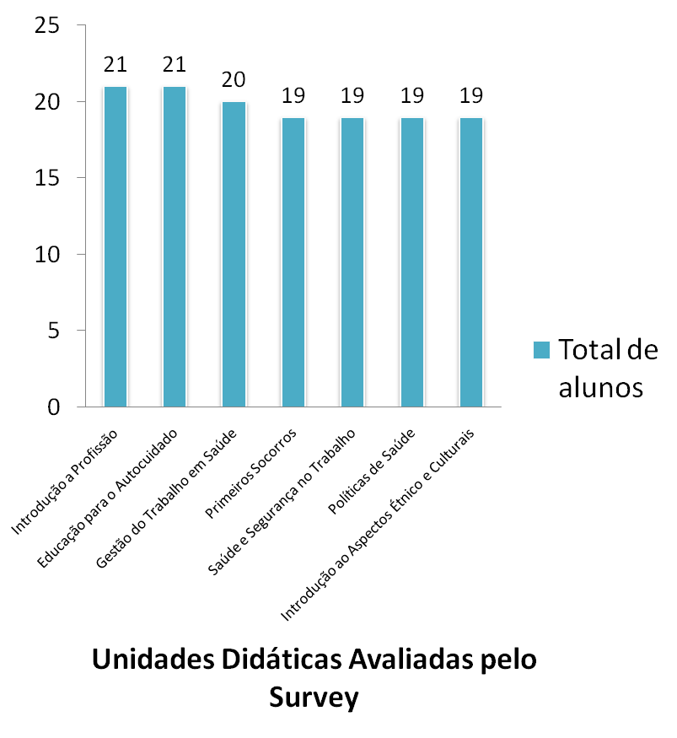
APLICAÇÃO DE METODOLOGIAS DE AVALIAÇÃO DA FORMAÇÃO TÉCNICA NA ÁREA DA SAÚDE Karina Oliveira de Mesquita; Maria José Galdino Saraiva; José Reginaldo Feijão Parente; Renata Maria Almeida Sales; Maria Socorro de Araújo Dias Instituição: Escola de Formação em Saúde da Família Visconde de Sabóia - EFSFVS
Gráfico 1: Relação resposta dos alunos à avaliação do Survey por unidade didática.

Slide 6
APLICAÇÃO DE METODOLOGIAS DE AVALIAÇÃO DA FORMAÇÃO TÉCNICA NA ÁREA DA SAÚDE Karina Oliveira de Mesquita; Maria José Galdino Saraiva; José Reginaldo Feijão Parente; Renata Maria Almeida Sales; Maria Socorro de Araújo Dias Instituição: Escola de Formação em Saúde da Família Visconde de Sabóia - EFSFVS
Discussão e Conclusão
Contribuições para gestão da formação:
Conhecimento das potencialidades e limitações do processo formativo.
Contribuições para os trabalhadores em formação:
Conhecimento e incorporação de novas tecnologias.
Possibilidades de incorporação de novas estratégias de ensino-aprendizagem e aquisição de competências.
Referência
1 Aguiar R. V. , Cassiani SHB. Desenvolvimento e avaliação de ambiente. Rev Latino-am Enfermagem 2007 novembro-dezembro; vol. 15, n. 6.

